Slide 1
স্বাগতম

Slide 2
পাঠ পরিচিতি
শ্রেণী-৮ম
সময় -৫০ মিনিট
বিষয় -গণিত
অধ্যায়-১১

Slide 3
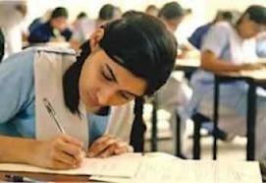
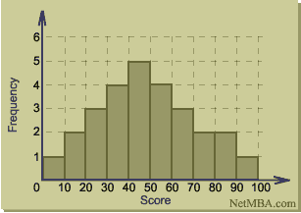
৮ম শ্রেণীর শিক্ষাথীর বয়সের গড় ১১
ছবিটি দেখ

Slide 4
আজকের পাঠ
ও
আয়তলেখ
গড়

Slide 5
শিখন ফল
গড় কাকে বলে লিখতে পারবে ?
অশ্রেণীকৃত তথ্যের ক্ষেত্রে গড় নির্ণয় করতে পারবে
আয়তলেখ অংকন করতে পারবে ?

Slide 6
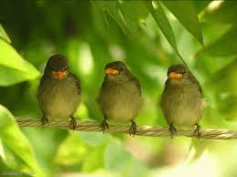
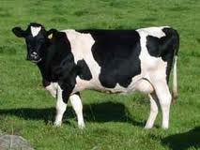
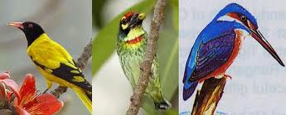
২+১+২+১÷৪=

Slide 7
একক কাজ
গড় কাকে বলে বলতে পারবে ?

Slide 8
সমাধান
উপাত্তসমুহের সমষ্টিকে উপাত্তসমুহের সংখ্যা দ্বারা ভাগ করলে গড় পাওয়া যায়

Slide 9
জোড়ায় কাজ
৮ ম শ্রেণীর ৫ জন শিক্ষাথীর জোড়ায় কাজের প্রাপ্ত নাম্বার দেওয়া হল
১২,৫,৫,৬,৬ নম্বরগুলির গড় নির্ণয় কর ।

Slide 11
দলীয় কাজ
বয়সের গড় দেওয়া আছে। আয়তলেখ আঁখ
শ্রেণীর ব্যবধান | ১০ -১৯ | ২০ -২৯ | ৩০ -৩৯ | ৪০ -৫৯
গনসংখ্যা | ৫ | ১০ | ৩০ | ৫

Slide 12
গনসংখ্যা
শ্রেণীর নিম্ন সীমা

Slide 13
মূল্যায়ন
গড় কাকে বলে ?

Slide 14
আয়তলেখে গনসংখ্যা কোথায় থাকে ?
উঃ(ক)উপরে (খ)নিচে (গ)ডানে (ঘ)বামে

Slide 15
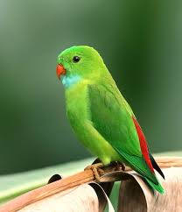
ধন্যবাদ

